Slide 1
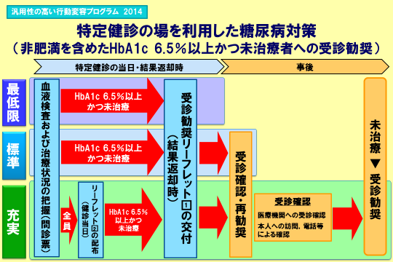
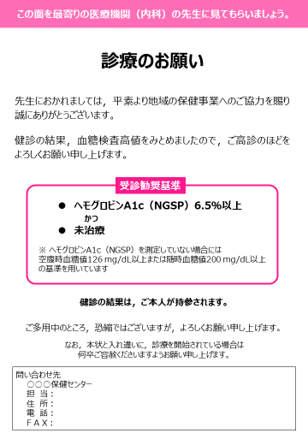
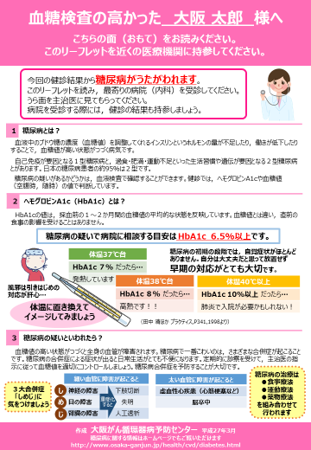
汎用性の高い行動変容プログラム 特定健診の場を利用した糖尿病対策（非肥満を含む）
【目的】 糖尿病の発症および重症化を防ぎ，健康寿命の延伸に寄与することを目的とする
① 血糖値が受診勧奨判定値以上の未治療者を受診につなぐ ② 血糖値が保健指導判定値以上の未治療者に生活習慣改善のための指導を行う（①の対象者を除く）
【課題】
【実施方法】
１．平均寿命と健康寿命の差
・各市町村のこれまでの糖尿病対策や他の優先課題を考慮し，マンパワー，財源，関係機関の協力の程度をもとに実施する。
透析導入の原因の第1位（全体の43.8％） （2013年日本透析医学会）
成人以降の失明原因の第2位（全体の13.4％） （2005年度厚生労働省難治性疾患克服研究事業）
下肢切断は年間3,000人以上 （糖尿病対策推進会議統計）
糖尿病では脳梗塞を2倍以上，虚血性心疾患を3倍以上発症しやすい （JPHC study）
２．糖尿病人口の増加
糖尿病が強く疑われる人は約950万人 （2012年国民健康・栄養調査）
そのうち３割がほとんど治療を受けたことがない
３．国民医療費の増加
糖尿病医療費は1兆2,088億円 （2012年厚生労働省）
糖尿病合併症を含む糖尿病関連医療費はさらに高額となる
糖尿病合併症の発症・重症化のリスクを減少するために
血糖コントロール状態を適正に保つことが必要
【大阪府の現況】
（2012年度大阪府内市町村国保特定健診データより分析，40～74歳）
１．特定健診で，HbA1c（NGSP） 6.5％以上の人は
44万人中4万人以上
12％
39％
糖尿病のうち特定保健指導の非対象者（非メタボかつ未治療） 16,420人
糖尿病のうち 特定保健指導の対象者 5,070人
・最低限の取り組み：未治療の糖尿病疑い（HbA1c(NGSP)6.5％以上）に対して，結果返却と同時に リーフレット１を交付し，受診勧奨する。リーフレット１はかかりつけ医にすぐに持参できる紹介状の役割を する形式となっている。
49％
肥満・非肥満にかかわらず
対策する必要がある
・標準的な取り組み：未治療の糖尿病疑いに対する受診勧奨に加えて，受診確認および再勧奨に努める。
糖尿病
治療中 20,270人
・充実した取り組み：未治療の糖尿病疑いに対する受診勧奨に加えて，受診確認を充実する。健診当日にリーフレット２を配布して，すべての受診者に対する情報提供を行う。治療中の場合には，主治医の指示に従って治療を継続できるように支援する。
２．HbA1c 6.5％以上の人数は，男女ともに65歳以上で多い
３．HbA1c 6.5％以上の者のうち未治療者の割合は，40歳代の男性では，65.3％である
・保健指導判定値を超えるHbA1c 5.6～6.4％かつ未治療者に対する支援：保健師，管理栄養士等により，生活習慣改善のための指導を実施する。
（人）
【期待される効果】
１．健康面
・短期的には，糖尿病受療者が増加する。
・中長期的には，糖尿病合併症および重症化を未然に防ぎ， 日常生活の質が向上する。
より充実した取り組みによって糖尿病有病率の上昇を抑制する。
２．経済面
＜糖尿病対策に役立つ資材の提供＞
市町村が取り組みを行う際に活用できるリーフレットを作成した。
年齢別，性別に対策する必要がある
地域診断に基づいた優先度の高い取り組みを行う
・短期的には，外来医療費が増加する。
・中長期的には，新規透析導入や循環器疾患発症の 抑制に伴い総医療費が減少する。
大阪がん循環器病予防センター 2015年3月9日 案

